Slide 1
บทที่ 3
การประยุกต์ 2
1. แบบรูปของจำนวน
พาลินโดรม (Palindrome)
พาลินโดรม คือ จำนวนนับที่เมื่อเขียนเลขโดดเรียงย้อนกลับจากหลังไปหน้า หรือจากขวาไปซ้ายแล้วได้จำนวนเดิม เช่น
พาลินโดรมที่มีหนึ่งหลัก เช่น 1, 2, 3, 4, 5, 6, 7, 8 และ 9
พาลินโดรมที่มีสองหลัก เช่น 22, 33, 66 และ 99
พาลินโดรมที่มีสามหลัก เช่น 232, 999, 585 และ 101

Slide 2
กำลังของพาลินโดรม
คำชี้แจง เติมคำตอบในช่องว่าง แล้วสังเกตผลลัพธ์ที่ได้ว่าเป็นพาลินโดรมหรือไม่
11² = 121
101² = 10201
1001² = 1002001
10001² = …………………………..
100001² = …………………………..
1000001² = …………………………..
100020001
10000200001
1000002000001

Slide 3
คำชี้แจง เติมคำตอบในช่องว่าง แล้วสังเกตผลลัพธ์ที่ได้ว่าเป็นพาลินโดรมหรือไม่
22² = 484
202² = 40804
2002² = 4008004
20002² = …………………………..
200002² = …………………………..
2000002² = …………………………..
400080004
40000800004
4000008000004

Slide 4
สร้างพาลินโดรม
การสร้างพาลินโดรมทำได้โดย นำจำนวนนับมาบวกกับจำนวนที่ได้จากการเขียนเรียงย้อนกลับจากหลังไปหน้าของจำนวนเดิม
ตัวอย่างที่ 1 จงสร้างพาลินโดรมของ 26
วิธีทำ ครั้งที่ 1 : 26 + 62 = 88
เป็นพาลินโดรม
ตัวอย่างที่ 2 จงสร้างพาลินโดรมของ 75
วิธีทำ ครั้งที่ 1 : 75 + 57 = 132
ครั้งที่ 2 : 132 + 231 = 363
เป็นพาลินโดรม

Slide 5
ตัวอย่างที่ 3 จงสร้างพาลินโดรมของ 165
วิธีทำ ครั้งที่ 1 : 165 + 561 = 726
ครั้งที่ 2 : 726 + 627 = 1353
ครั้งที่ 3 : 1353 + 3531 = 4884
เป็นพาลินโดรม

Slide 6
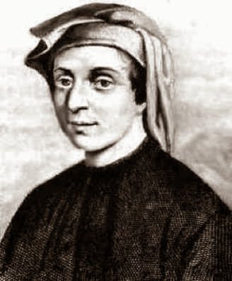
เลโอนาร์โดแห่งปีซา หรือ ฟีโบนักชี
(Leonardo of Pisa or Fibonacci)
นักคณิตศาสตร์ชาวอิตาลี เป็นผู้นำระบบตัวเลขฮินดูอารบิกมาใช้อย่างแพร่หลายในยุโรป เขาได้ศึกษาความเป็นไปทางธรรมชาติ โดยตั้งโจทย์ปัญหาข้อหนึ่งซึ่งมีชื่อเสียงมาก คือ ปัญหากระต่ายในทุ่งหญ้า ปัญหานี้ทำให้ได้แบบรูปของจำนวนชุดหนึ่ง ซึ่งปัญหาดังกล่าวรู้จักกันอย่างกว้างขวางในชื่อว่า ลำดับฟีโบนักชี

Slide 7
ลำดับฟีโบนักชี (Fibonacci sequence)
ลำดับฟีโบนักชี คือ แบบรูปของจำนวนชุดหนึ่งที่เรียงลำดับ โดยจำนวนถัด ๆ ไปหาได้จากผลบวกของสองจำนวนก่อนหน้าของจำนวนนั้น นั่นคือ
จำนวนที่ n = จำนวนที่ (n – 1) + จำนวนที่ (n – 2)
จะได้
F_{n} = F_{n-1} + F_{n-2}

Slide 8
คำชี้แจง ให้ F_{n} แทนจำนวนที่ n ในลำดับฟีโบนักชี
1) F₁₂ = 144 และ F₁₃ = 233 จงหา F₁₄
วิธีทำ F₁₄ = F₁₃ + F₁₂
= 233 + 144
= 377
2) F₁₅ = 610 และ F₁₇ = 1,597 จงหา F₁₆
วิธีทำ F₁₇ = F₁₆ + F₁₅
จะได้ F₁₆ = F₁₇ – F₁₅
= 1,597 – 610
= 987

Slide 9
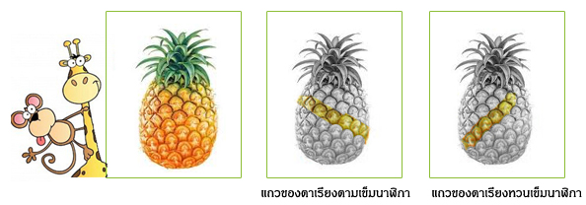
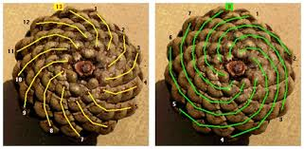
นอกจากเรื่องของกระต่ายแล้วจะพบว่าจำนวนในลำดับของฟีโบนักชียังปรากฏอยู่ในธรรมชาติอีกมาก เช่น จำนวนตาของสับปะรด การเรียงของเมล็ดดอกทานตะวัน ลูกสน และอื่น ๆ อีกหลายอย่าง ดังรูป

Slide 10
คำชี้แจง จงอ่านข้อความแล้วตอบคำถามต่อไปนี้
กระต่ายในทุ่งหญ้า
เมื่อต้นปีมีกระต่ายไว้คู่หนึ่ง อายุถึงหนึ่งเดือนนั้นเข้าขั้นใหญ่
เมื่อกระต่ายแต่ละคู่อยู่กันไป หนึ่งเดือนได้ไอ้อีหนูคู่ใหม่มา
เป็นเช่นนี้เรื่อยไปไม่เพี้ยนผิด กระต่ายต่างมีจิตเสน่หา
แต่ละคู่ของตัวนั้นอยู่กันมา ขอถามว่าถึงสิ้นปีมีกี่ตัว...
ดนัย ยังคง

Slide 11
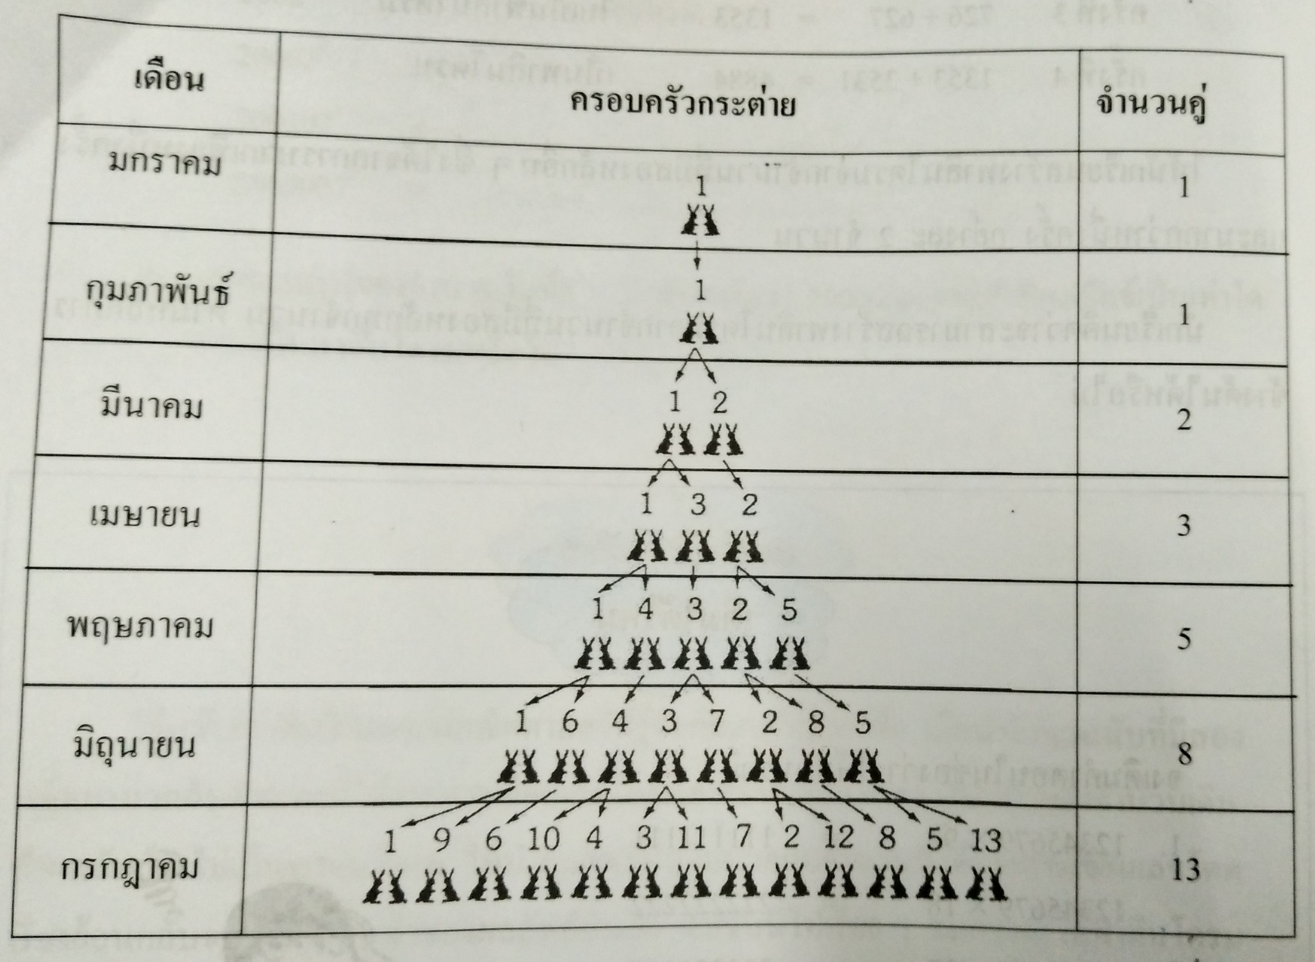

Slide 12
วิธีทำ กำหนดให้ n แทนจำนวนเดือน และให้ F_{n} แทนจำนวนคู่ของกระต่ายในแต่ละเดือน
จะได้ F₁ = 1
F₂ = 1
F₃ = F₂ + F₁ = 2
F₄ = F₃ + F₂ = 3
F₅ = F₄ + F₃ = 5
F₆ = F₅ + F₄ = 8
ดังนั้น ถึงสิ้นปีจะมีกระต่ายทั้งหมด 2 × 144 เท่ากับ 288 ตัว
F₇ = F₆ + F₅ = 13
F₈ = F₇ + F₆ = 21
F₉ = F₈ + F₇ = 34
F₁₀ = F₉ + F₈ = 55
F₁₁ = F₁₀ + F₉ = 89
F₁₂ = F₁₁ + F₁₀ = 144

